Slide 1
2020 POSETCH OIBC
Open innovation Big DATA Challenge
태양광 발전량 예측
flex2
안상영 이재권 임재훈

Slide 2
목차
개요
데이터 전처리
과거 발전량 복원
미래 발전량 예측

Slide 3
1. 개 요

Slide 4
개요
과거 태양광 발전량 복원
태양광 발전량, 외부 데이터 (8개), 파생변수 (23개) 사용
SVR 모델로 학습시켜 발전량 복원
미래 태양광 발전량 예측
태양광 발전량, 외부 데이터 (8개), 파생변수 (22개) 사용
7/31 의 일사량을 예측한 후 예측한 일사량을 포함하여
SVR 모델로 학습시켜 발전량 예측

Slide 5
2. 데이터 전처리
a. 태양광 발전량 데이터
b. 외부 데이터 (태양고도데이터, 날씨데이터)
c. 파생변수
d. 변수들 사이의 상관관계

Slide 6
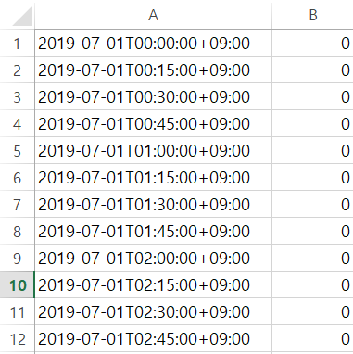
a. 태양광 발전량 데이터.
15분 단위의 태양광 발전량
↓ (누적 합)
1시간 단위의 태양광 발전량.

Slide 7
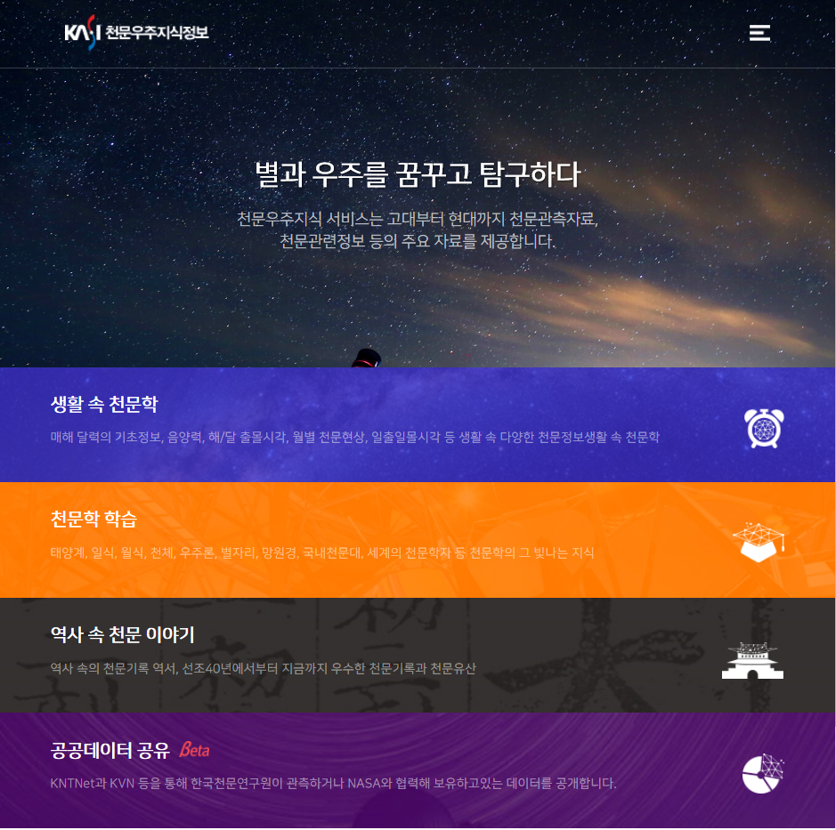
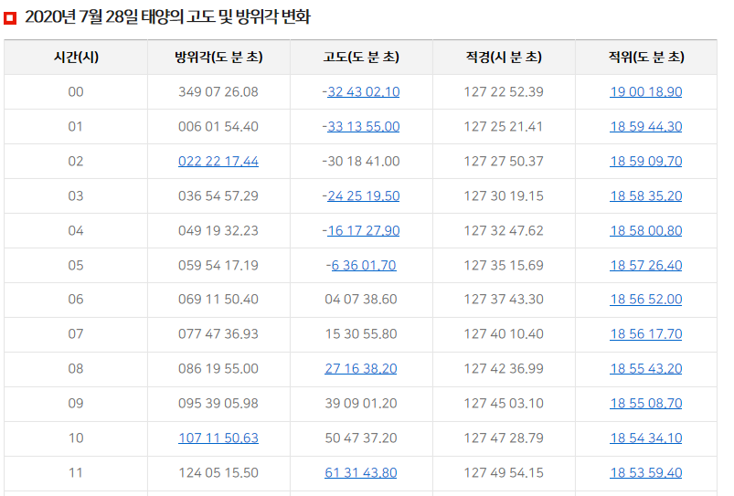
b. 외부 데이터 – 태양고도 데이터
한국 천문연구원 천문우주지식정보(https://astro.kasi.re.kr/index)
일사량과 관련이 깊다고 판단하여 태양고도 데이터 사용
한국 천문연구원 천문우주지식정보에서 충북 진천의 태양고도 크롤링

Slide 8
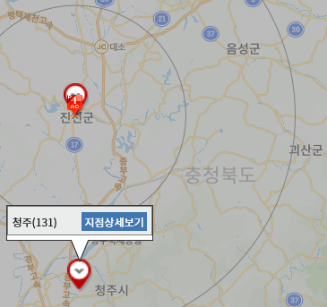
b. 외부 데이터 – 날씨 실측 데이터.
기상자료개방포털 데이터를 활용
↓
진천군의 날씨데이터가 없기 때문에
진천군 근처 청주의 기상자료 사용
7월 데이터는 Open-API를 통해 수집
.
기상자료개방포털(https://data.kma.go.kr/cmmn/main.do).

Slide 9
b. 외부 데이터 – 날씨 실측 데이터 전처리.
기온, 풍속, 풍향, 습도, 전운량, 강수 사용 X
일사량 데이터만 사용
결측치 처리
- 밤 : 0으로 대체
- 낮 : 선형보간
대신 예보 데이터 사용

Slide 10
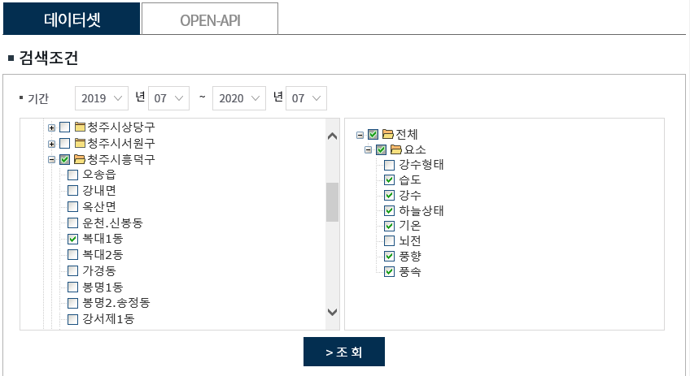
b. 외부 데이터 – 날씨 예보 데이터.
청주의 일사량 데이터를 사용했기 때문에
“청주시 흥덕구 복대 1동” 예보데이터를 사용
기온, 풍속, 풍향, 습도, 하늘상태, 강수확률 사용
기상자료개방포털(https://data.kma.go.kr/cmmn/main.do)
태양광 발전량 예측을 위해 날씨 “단기 예보” 데이터 사용
매일 20시에 발표되는 예보데이터 사용
7월 31일의 예보데이터는 Open-API를 이용하여 수집

Slide 11
b. 외부 데이터 – 날씨 예보 데이터 전처리.
단기예보는 3시간 단위로 발표 되기 때문에
1시간 단위의 데이터셋을 생성하여 2시간의 결측치는 선형보간을 이용하여 처리함
Ex) 3시 / 6시 -> 3시 / 4시 / 5시 / 6시
하늘상태 변수의 결측치는 선형보간이 아닌, 그 앞 시간의 데이터로 대체함

Slide 12
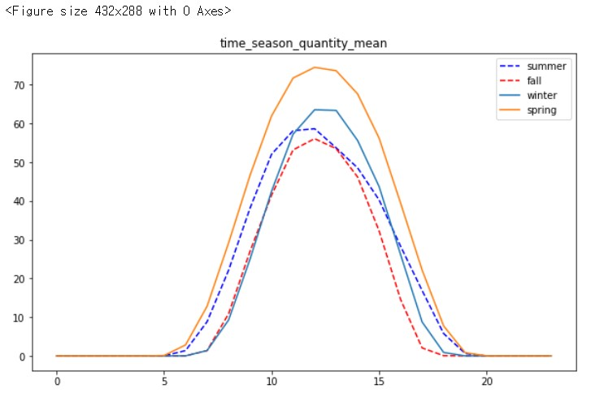
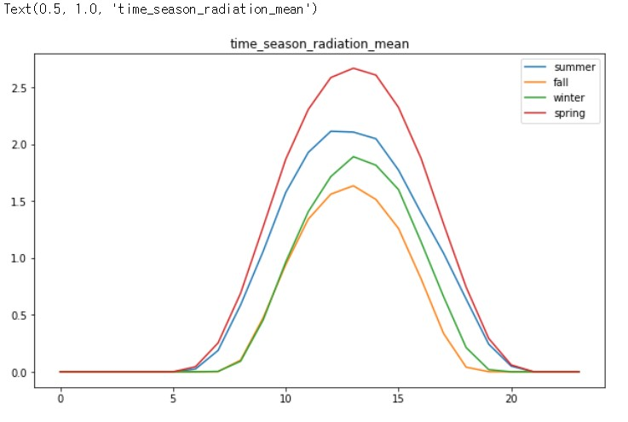
c. 파생변수 – 계절 별 동시간대 평균/사분위수
< 계절 별 1일 발전량 >
< 계절 별 1일 일사량 >
-> 일사량과 발전량의 수치가 계절에 따라 다른 특징을 가짐.

Slide 13
c. 파생변수 – 계절 별 동시간대 평균/사분위수
발전량에 계절적 특징을 부여해주기 위해
계절 별 동시간대 평균과 사분위수를 설명변수로 사용
Ex)
2020년 1월 31일의 12시의 발전량 또는 일사량을 예측하기 위해
12~2월(겨울)의 12시 평균 발전량과 발전량 사분위수를 설명변수로 사용

Slide 14
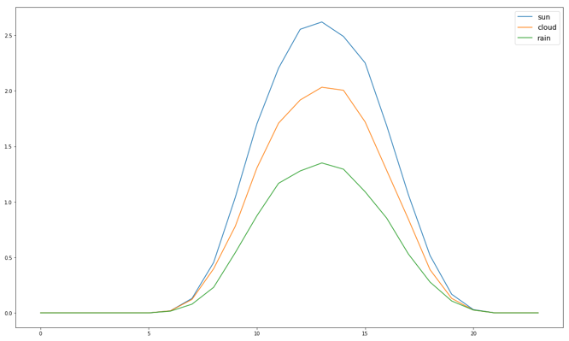
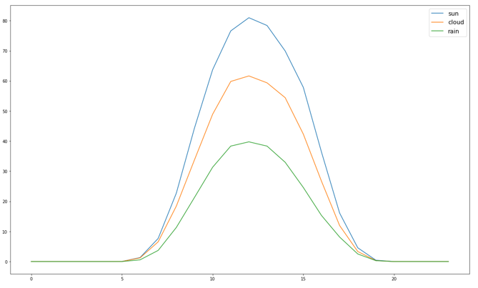
c. 파생변수 – 날씨 별 동시간대 평균/사분위수
< 날씨 별 1일 일사량 >
< 날씨 별 1일 발전량 >
-> 일사량과 발전량이 날씨 상태에 따라 차이가 있음

Slide 15
c. 파생변수 – 날씨 별 동시간대 평균/사분위수
일사량과 발전량을 예측하는 데에 날씨별로 특징을 부여해주기 위해
날씨 별 동시간대 평균과 사분위수를 설명변수로 사용
날씨는 예보데이터의 하늘상태를 기준 설정함
Ex)
2020년 1월 31일(맑음) 의 12시의 발전량을 예측하기 위해
맑은 날의 평균 발전량과 발전량 사분위수를 설명변수로 사용

Slide 16
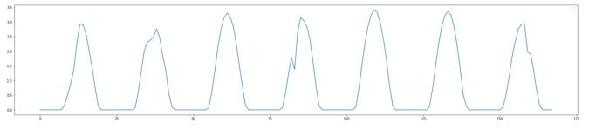
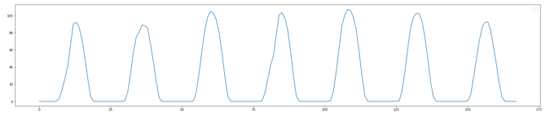
c. 파생변수 – 7일 자기회귀 변수
랜덤추출한 일주일간 일사량
랜덤추출한 일주일간 발전량
-> 일주일 간 일사량과 발전량을 결정하는 요인들이 유사할 것으로 판단

Slide 17
c. 파생변수 – 7일 자기회귀 변수
일사량과 발전량의 7일 동안의 자기회귀 변수를 파생변수로 사용
Ex)
2020년 1월 31일의 12시의 발전량 또는 일사량을 예측하기 위해
2020년 1월 24일부터 30일까지의 12시 발전량을 설명변수로 사용

Slide 18
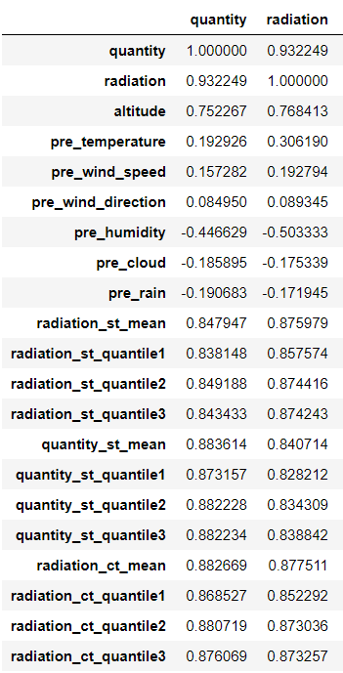
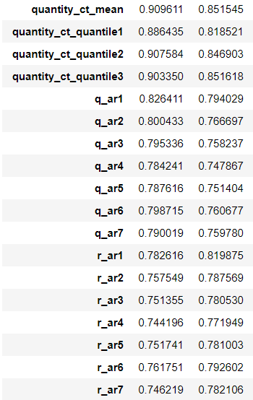
d. 변수들 사이의 상관관계
고도, 날씨예보, 파생변수 모두 발전량, 일사량과의 상관관계가
높은 수준임
특히, 대부분의 파생변수들이 0.75 이상의 매우 높은 상관관계를 가짐

Slide 19
3. 과거 발전량 복원
a. 변수 선택
b. train & test
c. 모델링 = 스케일링, svr, 그리드서치
d. 발전량 복원 결과

Slide 20
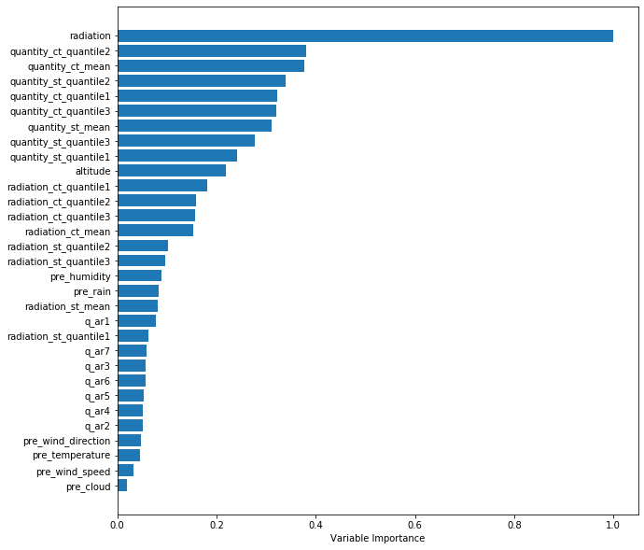
a. 변수 선택 - 방법
랜덤 포레스트 모델 기반의
변수 중요도 확인

Slide 21
a. 변수 선택 - 사용 변수
발전량 일사량 고도 날씨예보
계절별 동시간대 발전량 평균/사분위수
계절별 동시간대 일사량 평균/사분위수
날씨별 동시간대 발전량 평균/사분위수
날씨별 동시간대 일사량 평균/사분위수
7일간 발전량 자기회귀
총 32개 변수 선택

Slide 22
b. train & test
train
- 복원할 데이터를 제외한 전부를 학습시킴
- 밤시간의 데이터 제외
test
- 복원할 1/31, 3/31, 5/31 데이터

Slide 23
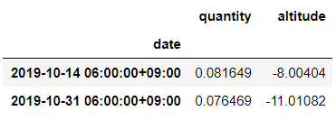
b. train & test – 밤시간 제외
밤에는 발전량과 일사량이 없지만 날씨는 계속 변함
태양이 없는 밤시간의 데이터는 모델 학습에 방해된다고 판단함
태양고도 -10 을 기준으로 -10 보다 작은 행은 train에서 제외
예측값에서 태양고도가 -10 보다 작은 경우는 0으로 대체
태양고도가 -8보다 작고 발전량이 0.05보다 높은 경우를 추출한 것
-> 태양고도가 -10보다 작을 때 유의미한 발전량은 존재하지 않는다고 판단

Slide 24
c. 모델링
SVR (서포트 벡터 회귀) 사용
스케일링 시 MinMaxScaler 사용
최적의 파라미터를 찾기 위해 그리드서치 활용
고도가 -10 이하이거나 예측값이 음수이면 예측값을 0으로 대체

Slide 25
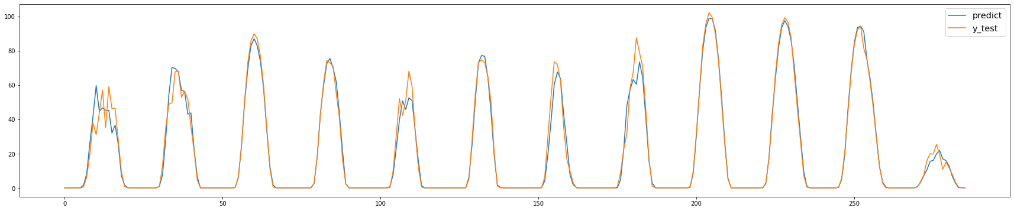
c. 모델링 – 모델 검증
복원할 값을 제외하고 각 달의 마지막날을 test로, 나머지는 train으로 설정
K-폴드 교차검증을 시행하고 가중평균 오차율을 계산함
앞에서 선택한 32개의 변수 적용시
cross-validation score -> 0.909
가중평균 오차율 -> 0.334

Slide 26
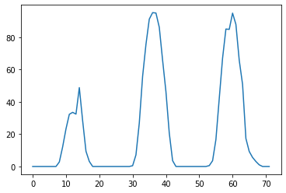
d. 발전량 복원 결과

Slide 27
4. 미래 발전량 예측
a. 일사량 예측
b. 발전량 예측
c. 결론

Slide 28
a. 일사량 예측 - 사용 변수
일사량 고도 날씨예보
계절별 동시간대 일사량 평균/사분위수
날씨별 동시간대 일사량 평균/사분위수
7일간 일사량 자기회귀
(24시간 전의 일사량 데이터까지 확보가능
-> ar1, ar2 제외)
총 20개 변수 선택

Slide 29
a. 일사량 예측 - train & test
train
- 복원할 날짜와 예보데이터를 확보할 수 없는 7월 데이터 제외
- 밤시간의 데이터 제외
test
- 예측할 7/31 데이터

Slide 30
a. 일사량 예측 - 모델링
SVR (서포트 벡터 회귀) 사용
스케일링 시 MinMaxScaler 사용
최적의 파라미터를 찾기 위해 그리드서치 활용
고도가 -10 이하이거나 예측값이 음수이면 예측값을 0으로 대체

Slide 31
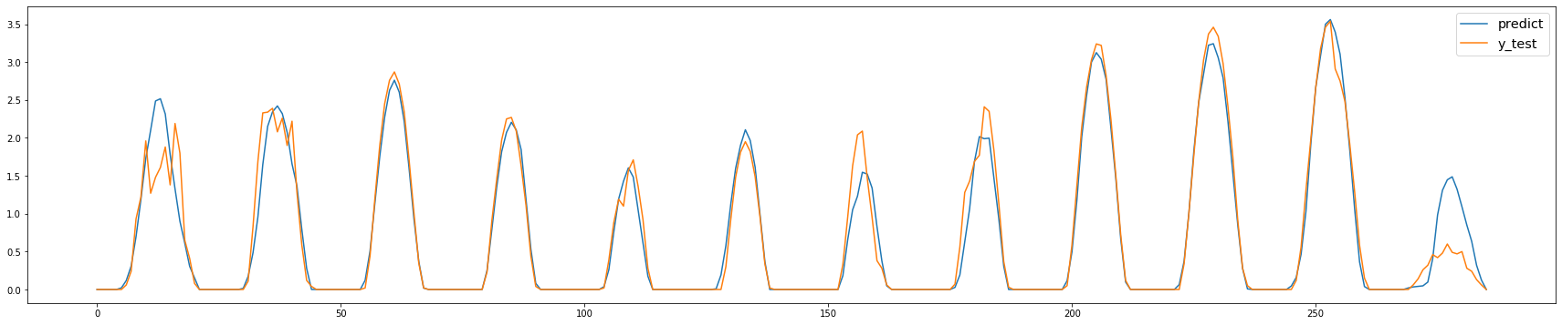
a. 일사량 예측 – 모델 검증
복원할 값을 제외하고 각 달의 마지막날을 test로, 나머지는 train으로 설정
K-폴드 교차검증을 시행하고 가중평균 오차율을 계산함
앞에서 선택한 20개의 변수 적용시
cross-validation score -> 0.813
가중평균 오차율 -> 0.019

Slide 32
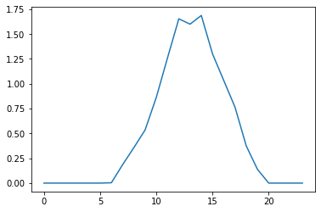
a. 일사량 예측 - 결과

Slide 33
b. 발전량 예측 - 사용 변수
발전량 일사량 고도 날씨예보
계절별 동시간대 발전량 평균/사분위수
계절별 동시간대 일사량 평균/사분위수
날씨별 동시간대 발전량 평균/사분위수
날씨별 동시간대 일사량 평균/사분위수
7일간 발전량 자기회귀
(7/30 의 발전량이 없으므로 ar1 제외)
총 31개 변수 선택

Slide 34
b. 발전량 예측 - train & test
train
- 복원할 날짜와 예보데이터를 확보할 수 없는 7월 데이터 제외
- 밤시간의 데이터 제외
test
- 예측한 일사량을 포함한 7/31 데이터

Slide 35
b. 발전량 예측 - 모델링
SVR (서포트 벡터 회귀) 사용
스케일링 시 MinMaxScaler 사용
최적의 파라미터를 찾기 위해 그리드서치 활용
고도가 -10 이하이거나 예측값이 음수이면 예측값을 0으로 대체

Slide 36
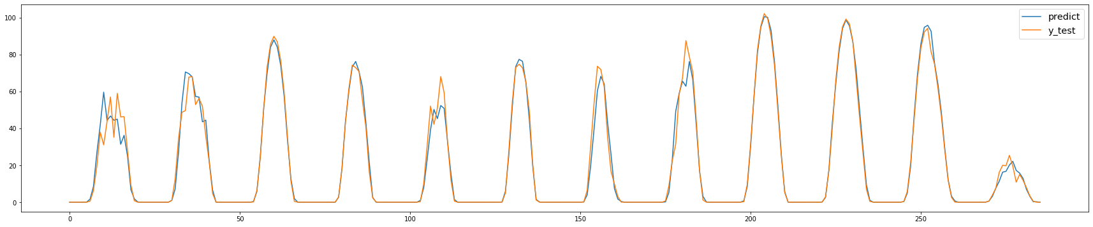
b. 발전량 예측 – 모델 검증
복원할 값을 제외하고 각 달의 마지막날을 test로, 나머지는 train으로 설정
K-폴드 교차검증을 시행하고 가중평균 오차율을 계산함
앞에서 선택한 31개의 변수 적용시
cross-validation score -> 0.910
가중평균 오차율 -> 0.322

Slide 37
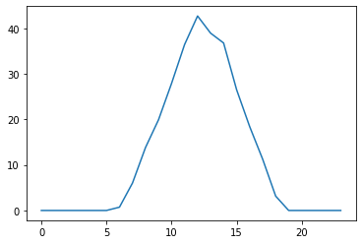
b. 발전량 예측 - 결과

Slide 38
c. 결론
변수 선정 시 실제상황에서 구할 수 있는 데이터인지를 가장 먼저 고려함
예측 가능한 고도데이터와 Open-API를 통해 예측 전날에 받을 수 있는
예보 데이터만을 활용함
가장 중요한 변수인 일사량은 예보가 제공되지 않으므로 과거 일사량과
예보 데이터를 활용하여 일사량을 예측함
따라서 구하기 쉬운 데이터를 사용하고, 이를 활용하여 파생변수 생성과
일사량 예측을 시행하는 이 모델이 실제상황에 적합하다고 평가함

Slide 39
c. 결론
Open-API 에서는 보안상의 문제로 1일 전에 발표된 예보데이터만을
조회할 수 있었음
발전량을 예측하는 데에는 문제가 없지만 예보 데이터가 존재하지 않아
train 에 7월 데이터를 활용할 수 없었던 것이 아쉬웠음
또한, 발전량 데이터가 1년 뿐이라 긴 기간의 데이터가 확보된다면
더욱 정확한 모델 구현이 가능하다고 생각함

